Slide 1
בעולם יהיו לכם צרות
יוחנן טז'33 חלק א'
אך התעודדו, אני ניצחתי את העולם.
יוחנן טז 33 חלק ב

Slide 2
ישוע הבטיח לנו צרות בעולם
רדיפות בגלל האמונה
קשיי קורונה
קשיים כלכלים
קשיים בחברה / פוליטים
מלחמות / פעולות טרור
חוסר עבודה / קשיים בעבודה
אנשים קשים סביבנו
יחסים בין אישיים
כל מיני לחצים שעושים לנו את החיים קשים

Slide 3
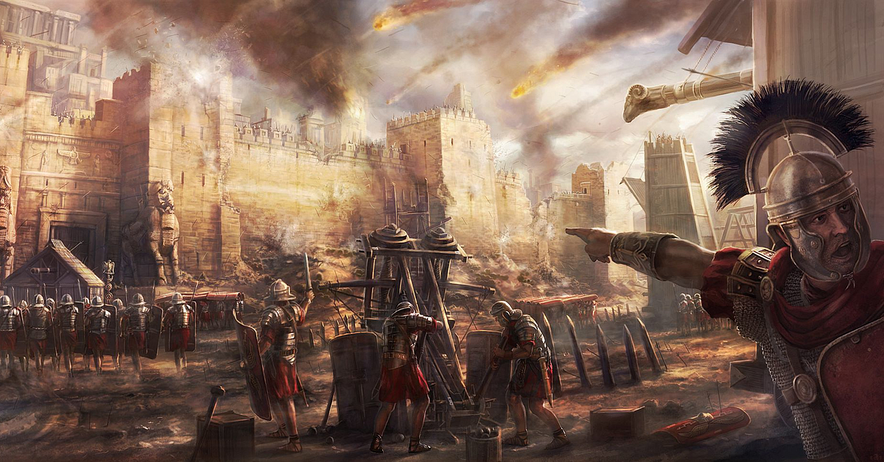
צרות בעולם הם לחץ מבחוץ שדרכם השטן מנסה לשבור אותנו
המטרה של השטן היא למצוא פרצות וחולשות בחומה שלנו כדי לפרוץ אותה ולכבוש את העיר (אותנו)

Slide 4
התעודדו! ניצחתי את העולם!
הוא סיפק לנו כלים כדי שננצח את הלחץ והצרות התוקפות אותנו
עַל כֵּן קְחוּ אֶת מְלוֹא נֶשֶׁק הָאֱלֹהִים, לְמַעַן תּוּכְלוּ לְהִתְנַגֵּד בַּיּוֹם הָרָע, וְלַעֲמֹד לְאַחַר עֲשׂוֹתְכֶם אֶת הַכֹּל. ¹⁴ עִמְדוּ כְּשֶׁהָאֱמֶת חֲגוּרָה עַל מָתְנֵיכֶם וְשִׁרְיוֹן הַצֶּדֶק לְבוּשְׁכֶם, ¹⁵ וּכְשֶׁרַגְלֵיכֶם נְעוּלוֹת נְכוֹנוּת לִבְשׂוֹרַת הַשָּׁלוֹם. ¹⁶ עִם כָּל אֵלֶּה שְׂאוּ אֶת מָגֵן הָאֱמוּנָה אֲשֶׁר תּוּכְלוּ לְכַבּוֹת בּוֹ אֶת כָּל חִצָּיו הַבּוֹעֲרִים שֶׁל הָרָע. ¹⁷ וּקְחוּ אֶת כּוֹבַע הַיְשׁוּעָה וְאֶת חֶרֶב הָרוּחַ, שֶׁהִיא דְּבַר הָאֱלֹהִים. ¹⁸ בְּכָל תְּפִלָּה וּתְחִנָּה הִתְפַּלְּלוּ תָּמִיד בְּרוּחַ. שִׁקְדוּ בִּתְפִלַּתְכֶם וְהַתְמִידוּ בִּתְחִנָּה בְּעַד כָּל הַקְּדוֹשִׁים אפס׳ ו 13-18
נקרא נשק האלוהים לא הנשק שלנו
המטרה היא לעמוד נגד ההתקפות ולהשאר עומד כשההתקפות תגמרנה

Slide 5
כלי נשק אלוהים שלנו אפס׳ ו 14-18
עִמְדוּ כְּשֶׁהָאֱמֶת חֲגוּרָה עַל מָתְנֵיכֶם -
אמת מחזיקה הכל
וַתִּפָּקַחְנָה עֵינֵי שְׁנֵיהֶם וַיֵּדְעוּ כִּי עֵירֻמִּם הֵם וַיִּתְפְּרוּ עֲלֵה תְאֵנָה וַיַּעֲשׂוּ לָהֶם חֲגֹרֹת׃ בראשית ג 7
הדרך לכסות את הבושה היא האמת
וְשִׁרְיוֹן הַצֶּדֶק לְבוּשְׁכֶם-
הצדק שלו, לא שלנו
וּכְשֶׁרַגְלֵיכֶם נְעוּלוֹת נְכוֹנוּת לִבְשׂוֹרַת הַשָּׁלוֹם -
ההתקפה הטובה ביותר שלנו היא בישור ודיבור על אלוהים, בכל מקום ובכל מצב שאפשר

Slide 6
כלי נשק אלוהים שלנו אפס׳ ו 14-18
מָגֵן הָאֱמוּנָה אֲשֶׁר תּוּכְלוּ לְכַבּוֹת בּוֹ אֶת כָּל חִצָּיו הַבּוֹעֲרִים שֶׁל הָרָע.
ביטחון באלוהים
כובע הישועה -
מגן על המחשבות
בולט
חֶרֶב הָרוּחַ, שֶׁהִיא דְּבַר הָאֱלֹהִים
קריאה ולימוד קבוע של הכתובים
בְּכָל תְּפִלָּה וּתְחִנָּה הִתְפַּלְּלוּ תָּמִיד בְּרוּחַ. שִׁקְדוּ בִּתְפִלַּתְכֶם וְהַתְמִידוּ בִּתְחִנָּה בְּעַד כָּל הַקְּדוֹשִׁים

Slide 7
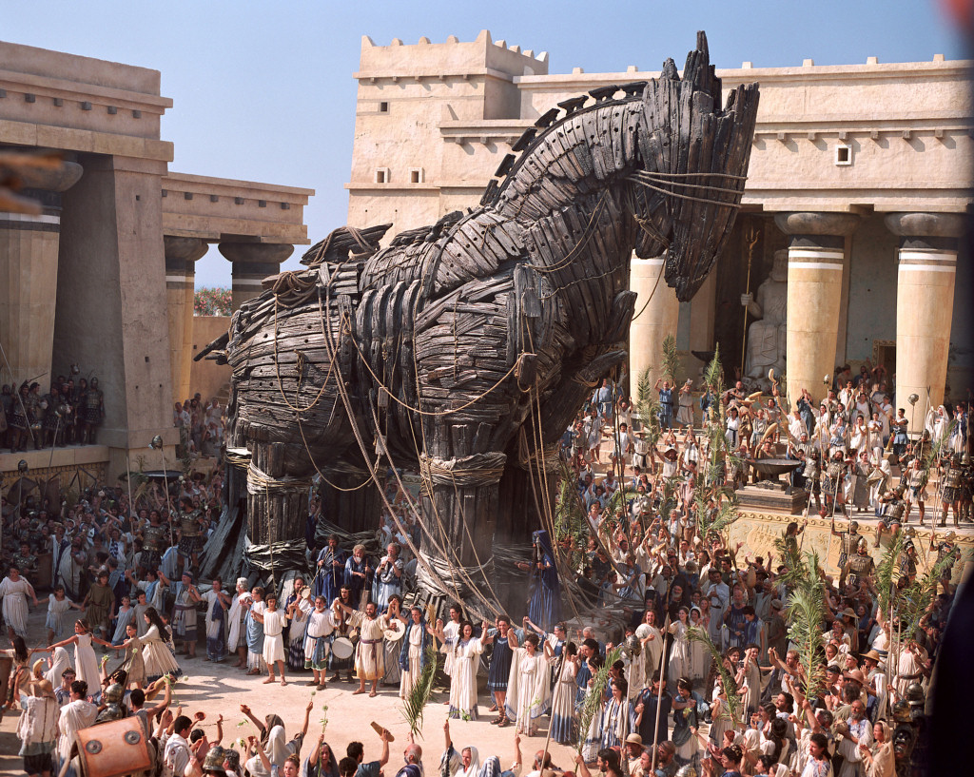
אחת הטעויות שאנשים עושים זה שהם חושבים
שהאוייב היחידי הוא האוייב מבחוץ
כבר שאנחנו נולדים יש לשטן ראשי חץ בתוכנו

Slide 8
דריסות הרגל של השטן בתוכינו
גאווה - החטא של השטן
אם החטאים - אנחנו מרכז היקום
הסוכן החשאי של האוייב. מתאימה את עצמה לכל מצב.
מתחפשת לדברים טובים - אפילו ענווה
כובשת שטחים בלי שנשים לב.
חוסר סליחה שלי לאחרים - שורש מרירות
סרטן האוכל בגוף הטוב
כובל את עצמי

Slide 9
דריסות הרגל של השטן בתוכינו
שקרים על עצמי או על אלוהים - לכן הכתובים חשובים
פיתויים -
אני רוצה משהו מספיק חזק כדי להתעלם מרצון ה׳
כמו סוס טרויאני השטן משתשמש בחולשות שלי כדי להכנס לחיי
מבטיח גמול בטווח קצר, אך גורם הרס בטווח ארוך
המטרה של השטן היא להשתמש בגייס החמישי (החולשות שלי) ובראשי החץ בתוכי לפתוח את דלתות החומה כדי שיוכל להכנס, להרחיק אותי מאלוהים ולהרוס אותי לגמרי.

Slide 10
התעודדו! הוא נתן לנו כלים כדי שננצח איתם!
הבנת המצב החוטא שבו אני נמצא -
חַטַּ֣את יְהוּדָ֗ה כְּתוּבָ֛ה בְּעֵ֥ט בַּרְזֶ֖ל בְּצִפֹּ֣רֶן שָׁמִ֑יר חֲרוּשָׁה֙ עַל־ל֣וּחַ לִבָּ֔ם וּלְקַרְנ֖וֹת מִזְבְּחוֹתֵיכֶֽם׃ ירמיה יז 1
קבלת חסד אלוהים
כניעה מוחלטת לאלוהים
נתינה של עצמי מחדש לאלוהים כל יום -
חיים במקום של לא רצוני כי אם רצונך
סליחה יום יומית לפוגעים בנו

Slide 11
התעודדו! הוא נתן לנו כלים כדי שננצח איתם!
למידת דבר אלוהים (האמת)
חיים על פי האמת
אם חלשים אז לנוס מפיתויים, אם חזקים יותר להתנגד דרך הכנעת הרצון שלי לאלוהים
הודיה אמיתית ואמירת תודה על מה שיש לי.
המטרה היא להיות שייך לגמרי לאלוהים ורך בידיים שלו, כך שלא יהיו משתפי פעולה או כיסי התנגדות של האוייב בתוכי

Slide 12
סיכום
שׁוּם נִסָּיוֹן לֹא בָּא עֲלֵיכֶם מִלְּבַד נִסָּיוֹן אֱנוֹשִׁי רָגִיל. נֶאֱמָן הוּא הָאֱלֹהִים וְלֹא יַנִּיחַ לָכֶם לְהִתְנַסּוֹת לְמַעְלָה מִיכָלְתְּכֶם, אֶלָּא עִם הַנִּסָּיוֹן יָכִין גַּם אֶת דֶּרֶךְ הַמּוֹצָא כְּדֵי שֶׁתּוּכְלוּ לַעֲמֹד בּוֹ. קור״א י 13
יש לנו מאבק בשתי חזיתות שפועלות יחד כדי להרוס אותנו ואת עבודת אלוהים בחיינו.
המטרה שלנו במאבק בצרות מבחוץ היא לזהות את הלחץ, לחזק את החומות, להתנגד ולהשאר לעמוד.
המטרה שלנו במאבק בראשי החץ של האויב בנו (גאווה, חוסר סליחה, שקרים, ופיתויים), היא קודם כל לזהות אותם בעצמנו.

Slide 13
סיכום
לרכך את התחומים הקשים האלה, לברוח מפיתויים, להלחם בהם, לסלוח לפוגעים בנו, ולהכניע תחומים אלה לאלוהים.
מלחמה בקשיים, בגאווה שלנו, בחוסר הסליחה שלנו, בשקרים להם אנו מאמינים ופיתויים מחזקת אותנו וגורמת לנו לגדול באדון
בלי מלחמה בקשיים ופיתויים לא נתחזק ולא נגדל באדון

Slide 14
הֱיוּ עֵרִים וְעִמְדוּ עַל הַמִּשְׁמָר. אוֹיִבְכֶם הַשָׂטָן מְשׁוֹטֵט כְּאַרְיֵה שׁוֹאֵג וּמְחַפֵּשׂ לוֹ לִטְרֹף מִישֶׁהוּ. עִמְדוּ נֶגְדּוֹ יַצִּיבִים בָּאֱמוּנָה, בִּידִיעָה שֶׁאוֹתָן הַצָּרוֹת עוֹבְרוֹת עַל אֲחֵיכֶם אֲשֶׁר בָּעוֹלָם. וֵאלֹהֵי כָּל חֶסֶד אֲשֶׁר קָרָא אֶתְכֶם אֶל כְּבוֹדוֹ לְעוֹלָמִים בַּמָּשִׁיחַ יֵשׁוּעַ, אַחֲרֵי סִבְלְכֶם הַמְּעַט הוּא יַשְׁלִים אֶתְכֶם וְגַם יְיַצֵּב וִיחַזֵּק וִיכוֹנֵן אֶתְכֶם.
לוֹ הַכָּבוֹד וְהַגְּבוּרָה לְעוֹלְמֵי עוֹלָמִים. אָמֵן.
פטר״א ה 8-11

Slide 15
בעולם יהיו לכם צרות
אך התעודדו, אני ניצחתי את העולם.
יוחנן טז 33

